Slide 2
Föräldramöte P-05
2018-09-27

Slide 3
Summering säsongen 2018
Höst/vinter 2018/19
Säsong 2019
Hur vill vi att P05 skall fungera?
Ekonomi
Det här behöver vi er hjälp med
Övrigt

Slide 4
Summering säsongen 2018
Seriespel
Deltagit med 3 lag i Hallands och regionala serien
Många killar igång under våren men tuffare under
hösten med några som lagt av, skador och andra
aktiviteter
Träningar
Kört 42 träningspass sedan 9 april
Inomhus/futsal i jan-mar
Utomhus och fys/löpning from jan
Konstgräs från jan-maj samt några veckor i somras
Grästräning från maj tom sep med uppehåll under torkan
Cuper
Februarispelen, futsal 2 lag i Kungälv 18/2
XL-Bygg Cup, futsal 2 lag i Ulricehamn 4/3
Fässberg, Träningscup, Mölndal 17-18/3
Skadevi Cup, 2 lag, 9-manna 29/6-1/7
Gothia Cup, 2 lag, 11-manna 16-21/7
Övriga evenemang
KIF-dagen 16/6
Sommarfotbollskola 18-21/6
Minigolf under Gothia cup 17/7

Slide 5
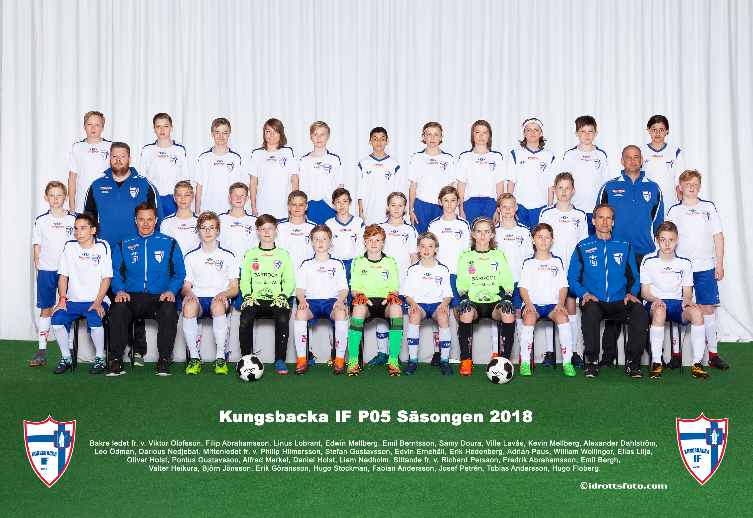
Truppen
35 spelare
4 spelare slutat under året
Osäkra på 3-4 spelare inför 2019
4 ledare (Rickard slutat)
Tobias Andersson
Fredrik Abrahamsson
Daniel Holst
Stefan Gustavsson

Slide 6
Cuper
Planerade
Ö-bollen Januari
Xx
Xx
xx
Träningsmatcher
Oktober - april (2-3 under hösten, 5-6 under våren)
Höst/vinter 2018/19
Träningar
From v.40
Tisdagar kl. 19:00-20:45* konstgräs
Fredagar kl. 17:30-19:15* inomhus, Tingbergshallen
From v.4?
Torsdagar kl. 17- Fys/brottning (400 sek/st)
(5 ggr vinter, 5 ggr vår)
From v.10 2019
Vardagsträning konstgräs (ersätter inomhus)
*Lagt till 15 min på träningstiden framöver för stretchning

Slide 7
Planerade cuper
Skadevi Cup, 2 lag
Gothia Cup, 1 lag
KIF dagen
Träningsnärvaro på 75% för cupspel
Seriespel
9 mot 9, stor plan
2 lag i Hallands och regionala serien
Uttagning kommer baseras på träningsnärvaro, 75%
Säsong 2019 (Startar 1 april)
Träningar
3 träningar i veckan med mål att ha 2 timmars pass
Målvaktsträning med Freddie Roth
Träningsläger
Planeras i april med övernattning om vi hittar
lämplig plats och pris

Slide 8
Hur vill vi att P05 skall fungera
Alla får vara med!
Vi kommer i tid till träningen.
Vi använder ett vårdat språk.
Vi uppträder schysst mot varandra, motståndarlag och domare.
Vi planerar inför träningen kosten så att man ätit i god tid innan träning.
Vi anmäler oss till träningar så ledarna vet hur många som kommer och kan planera övningar och upplägg efter det.
Vi anmäler oss till matcher och cuper så ledarna vet hur många som kommer och vid behov kan ringa in spelare från P-06/04.
Vi byter om tillsammans innan och efter träning. Alla har med sig duschartiklar. Detta vill vi att det är en del av träningen.
Vi byter om tillsammans innan och efter match. Alla har med sig duschartiklar. Detta är en del av matchen.
Alla som har barn i laget är med och bidrar till föreningslivet. En kan inte göra allt, men tillsammans kan vi göra mycket.

Slide 9
Ekonomi
Egna lagkassan, ca. 18 tkr i kassan idag
Vi använder lagkassan till aktiviteter, mat, subventionera cupavgifter
Försäljningsaktiviteter för lagkassan samt föreningens kassa
Vårförsäljning
Höstförsäljning (New Body)
Julförsäljning av Bingolottokalendrar

Slide 10
2018 – vi beslutar på våren föräldramöte 2019 om vilka områden och vem som ansvarar
Aktivitet | Vad? | När? | Vem/Vilka
Två Föräldrarepresentanter | Hjälpa till med resten av föräldrarna från barn- och ungdomslagen att planera sommarfotbollsskola, KIF-dagen samt avslutningen. | Ca 8 möten per år. Vi är redan igång med planeringen. | Anders Göransson + Malin
Gothia cup/arbetspass | Ansvarar för arbetsschema varav en har kontakt med kansliet. Alla föräldrar med deltagande killar kommer att få vara med och arbeta minst ett pass. | v. 29 | Maria Gustavsson
KIF-dagen 10 personer | Kommer bestämmas inom kort | 16/6 | Henrik Berntsson, Patrik Floberg, Amir Doura
Sommarfotbollsskolan två pers/dag | Hjälpa till under veckan |  | Peter Olofsson, Robert Hilmersson
 | En vuxen ledare till varje lag varje dag | Hela dagar
Försäljningsaktiviteter | Försäljning av säkerhetsprodukter (Freshab) samt kläder (Newbody). Alla säljer | 1:a vår 2:a höst | Anna Levegård, Karin Nedholm
Aktiviteter för laget utanför fotbollen två personer | Bowling, grillkväll mm |  | Robert Levegård
Matchvärdar

Slide 11
Träningströja/bortatröja
Plan att försöka få sponsorer och få till ett paket

Slide 12
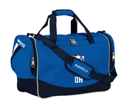
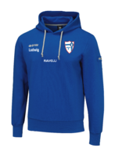
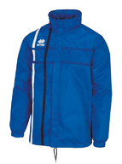
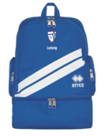
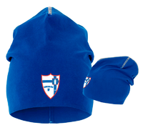
Klubbshop
Väska med rem
440 SEK
Hood
575 SEK
Regnjacka
524 SEK
Overall med halvzip
615 SEK
Ryggsäck med skofack
440 SEK
Mössa
120 SEK

Slide 13
Övrigt
Spelarsamtal drar igång i samband med inomhusträningen
Säsongsavslutning KIF P05, klubbstugan 7 oktober kl 12-16:00 (100 sek)
Säsongsavslutning hela ungdomssektionen KIF, Aranästeatern 14 oktober
2019 så får våra killar chansen att gå domarkurser och börja döma 5 manna
2019 så kommer våra killar få chansen att vara ledare i sommarfotbollskolan

